Slide 1
Сравнение алгоритмов табличного восходящего синтаксического анализа
Мавчун Екатерина Валерьевна, 544 гр
Научный руководитель: ст.преп. С.В. Григорьев
Рецензент: программист ООО “ИнтеллиДжей Лабс” А.В. Подкопаев

Slide 2
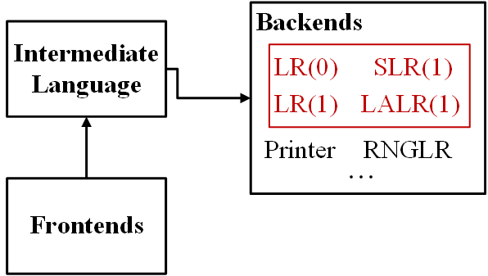
Введение
Notes:
В теории показано, что алгоритмы табличного восходящего анализа линейны, но интересно именно практическое сравнение алгоритмов. Поскольку на практике серьёзную роль могут играть различные константы.
Кроме того, есть платформа YC, в которой уже реализованы разные генераторы парсеров, но хочется к уже имеющимся там, добавить LR(k)-генераторы, чтобы на единой платформе иметь возможность сравнивать алгоритмы.
Т.о., с одной стороны, необходимо сравнить различные алгоритмы синтаксического анализа, с другой - получить единую платформу с большим набором генераторов. Такая платформа может быть полезна в учебных целях: для изучения алгоритмов и их сравнения. Также эти алгоритмы нужны YC для решения других задач, например, для анализа встроенных языков.

Slide 3
Алгоритмы для сравнения
LR(k)
Left-to-right scan
Rightmost derivation
k символов для
принятия решения
Simple LR
Look-Ahead LR
LR(0)
SLR(1)
LALR(1)
LR(1)
Notes:
Существуют различные типы алгоритмов синтаксического анализа, одним из которых является восходящий анализ. В данном подходе узлы синтаксического дерева строятся от листьев к корню (от терминалов к начальному символу грамматики).
Одним из подходов к реализации восходящего синтаксического анализатора является табличный способ. Для грамматики строятся две таблицы: таблица действий и таблица переходов.
Восходящим анализаторам соответствуют LR(k)-грамматики. Такие анализаторы используют не более k символов входной цепочки для принятия решения на каждом шаге.
Было решено сравнить алгоритмы, соответствующие представителям основных подклассов грамматик.

Slide 4
Инструменты для создания синтаксических анализаторов
YaccConstructor
Генераторы:
RNGLR
FsYacc
YardPrinter
...
Facio
Генераторы:
LR(0)
LR(1)
SLR(1)
LALR(1)
Notes:
В рамках проекта YaccConstrutor ведётся разработка инструмента для создания парсеров и обработки грамматик.
Также существует инструмент для создания парсеров Facio.
Оба инструмента реализованы на F#. Но каждый из них поддерживает свой набор алгоритмов для создания анализаторов.
Хочется получить унифицированную платформу с возможностью использовать генераторы обоих инструментов.

Slide 5
Постановка задачи
Реализовать интеграцию YaccConstructor и Facio
Провести сравнение алгоритмов табличного восходящего синтаксического анализа
Notes:
Целью данной работы является сравнение алгоритмов табличного восходящего синтаксического анализа.
Для достижения этой цели необходимо решить следующие задачи:
реализовать интеграцию YaccConstrutor и Facio (чтобы получить единую платформу с большим набором генераторов)
провести сравнение производительности парсеров, сгенерированных с помощью вышеописанных алгоритмов, тем самым удостовериться, что интеграция проведена корректно

Slide 6
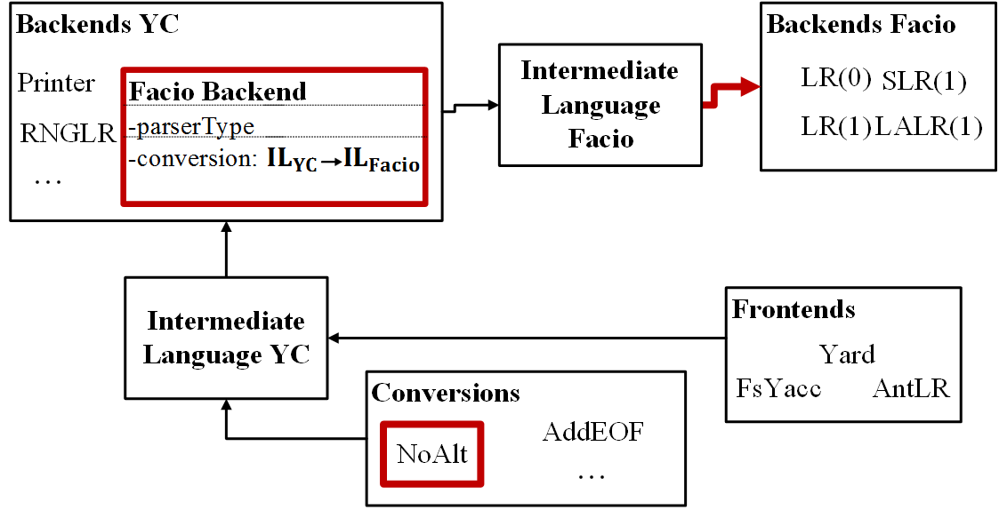
Интеграция YaccConstructor и Facio
Notes:
На слайде представлена схема инструмента, получившегося в результате интеграции.
1. В рамках задачи интеграции YC и F, было реализовано преобразование для конкретного генератора. У Facio и YC по-разному хранятся данные (терминалы, правила), поэтому был реализован набор преобразований одного внутреннего представления в другое.
2. Также бывают более общие преобразования грамматик, которые не были изначально реализованы в YC, но они потребовались, например, удаление верхнеуровневых альтернатив.
3. Для упрощения работы с полученным в результате интеграции инструментом, был добавлен ключ для выбора генератора. У YC есть свой ключ для указания генератора, но в данном случае имеется ввиду ключ, который позволяет выбирать генератор на стороне Facio.
4. Чтобы протестировать интеграцию и иметь возможность сравнивать алгоритмы, был реализован модуль для проведения замеров.
=======
Conversions - это преобразования общего вида. В YC не было преобразования удаление верхнеуровневых альтернатив, соответственно, оно было реализовано.
На стороне YC добавлен backend со своим преобразованием, которое позволяет перевести IL YC в IL Facio. Это не преобразование общего вида, а именно конвертация одного внутреннего представления в другое. То есть был создан полноценный генератор для YC.
Также реализован механизм, предоставляющий возможность выбрать генератор Facio.
Такая архитектура позволяет на практике сравнить различные алгоритмы восходящего синтаксического анализа.

Slide 7
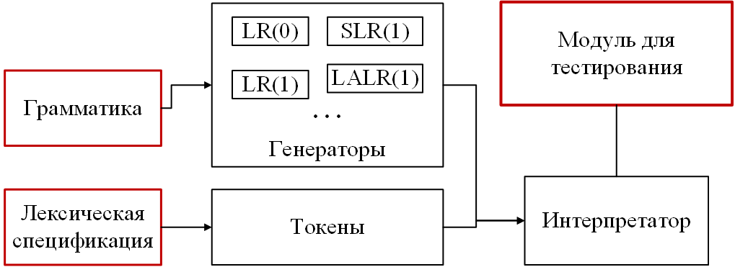
Сравнение алгоритмов
Notes:
Чтобы протестировать интеграцию и иметь возможность сравнивать алгоритмы, был реализован модуль для проведения тестирования.
Эксперимент заключается в следующем:
есть грамматика, последовательность входов, для грамматики генерируем парсеры с использованием разных генераторов, запускаем синт.анализ, получаем время работы. Далее рисуются графики зависимости времени работы от длины входных данных, на них наглядно видно, какой алгоритм быстрее, какой медленнее.
// Поскольку LR(0) - это самый узкий подкласс грамматик, то при выполнении тестирования, необходимо преобразовывать грамматики к нужному классу.

Slide 8
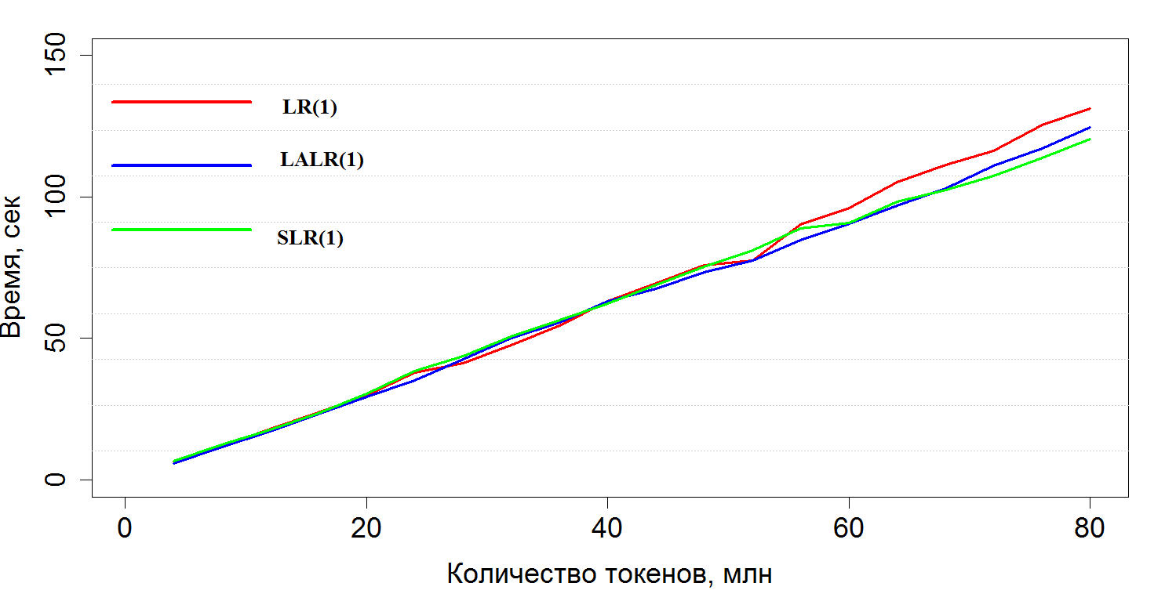
Сравнение времени работы синтаксических анализаторов
Notes:
На слайде изображён пример графика зависимости времени работы от длины входной цепочки (для грамматики калькулятора).
Интерпретатор используется один и тот же, то есть независимо от выбранного алгоритма он выполняет одинаковые действия.
Но разница во времени работы парсеров всё равно есть.
Видно, что на практике всё линейно, но константы разные, т.е. один из алгоритмов, работает дольше.
//Почти все одинаковые, только LR(1) - часто оказывался медленнее.
Может быть, если взять более реалистичные грамматики, разница будет заметна и для других алгоритмов.
Сложной задачей является написание грамматик. Даже калькулятор уже не является LR(0)-грамматикой, но является LALR и LR(1)

Slide 9
Результаты
Реализована интеграция инструментов YaccConstructor и Facio
Проведено сравнение времени работы анализаторов, сгенерированных с помощью алгоритмов LR(0), LR(1), SLR(1), LALR(1)
Код интегрирован в основную ветку проекта YaccConstructor
Notes:
В ходе данной работы получены следующие результаты:
Реализована интеграция инструментов YC и Facio
Проведено сравнение времени работы сгенерированных анализаторов, тем самым показано, что интеграция проведена корректно.
Всё лежит в основной ветке.

